Slide 1
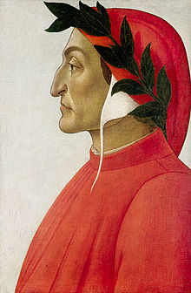
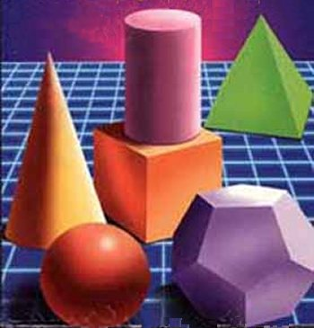
LA MATEMATICA NELLA DIVINA COMMEDIA
LA GEOMETRIA

Slide 2
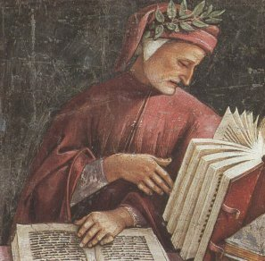
DANTE E LA GEOMETRIA
Dante, dopo la morte di Beatrice, ha frequentato la “scuola dei religiosi” e le “disputazioni dei filosofanti”, leggendo Cicerone e Boezio. Siccome Boezio aveva tradotto Euclide, è stato inevitabile per Dante incontrare l’opera del geniale alessandrino.
Inoltre i primi secoli del secondo millennio furono tempi di traduttori solerti e sui vari Libri d’Abaco figuravano spesso regole geometriche, anche se il più delle volte solo regole pratiche adatte a muratori o artigiani.
Quindi lo studio della geometria euclidea non si poteva praticare banalmente attraverso i maestri d’abaco più rozzi, ma richiedeva studi più approfonditi, che di solito passavano attraverso la filosofia. Ed è proprio per questo che Dante, molto probabilmente, aveva una conoscenza molto ampia della geometria.

Slide 3
IL PUNTO GEOMETRICO
Dante , in questi versi, per descrivere ai lettori la visione di Dio da lui avuta nel Paradiso, decide di far ricorso al concetto tutto euclideo di punto geometrico:
“Un punto vidi che raggiava lume
acuto sì, che ‘l viso ch’elli affoca
chiuder conviensi per lo forte acume;
e quale stella par quinci più poca,
parrebbe luna, locata con esso
come stella con stella si collòca.” (Par. XXVIII, 16-21)
Quel punto emette una luce tanto intensa che l’occhio colpito è costretto a chiudersi per l’insostenibile luminosità da esso irraggiata; eppure a Dante appare così piccolo che qualsialsi stella, per quanto appaia minuscola ai nostri occhi, sembrerebbe grande come la luna piena se fosse posta vicina ad esso.
Il punto euclideo è privo di dimensioni, quindi indivisibile e immateriale, e dunque secondo Dante è il simbolo più appropriato di Dio.

Slide 4
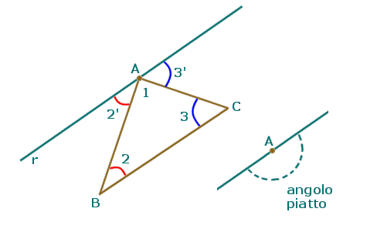
IL QUINTO POSTULATO DI EUCLIDE
“O cara piota mia, che sì t’insusi,
Che come veggion le terrene menti
Non capere in triangol due ottusi,
Così vedi le cose contingenti
Anzi che sieno in sé, mirando il punto
A cui tutti li tempi son presenti” (Par. XVII, 13-18)
“Piota” è la pianta del piede in dialetto fiorentino, e quindi è una metafora per indicare “la mia radice”, cioè “il mio antenato”. Questa “piota”, cioè Cacciaguida, è descritta come colui che “si insusa”, cioè si innalza, al punto da conoscere gli eventi prima ancora che si avverino, leggendoli in Dio.
Del fatto che Cacciaguida possieda una capacità di chiaroveggenza Dante è sicuro: ne è certo quanto del fatto che in un triangolo non possono sussistere due angoli ottusi. Infatti una delle formulazioni del famoso Quinto Postulato di Euclide è la seguente:
- La somma degli angoli interni di un triangolo è pari ad un angolo piatto.
Siccome un angolo ottuso è maggiore di 90°, la somma di due angoli ottusi sarà maggiore di 180°, e quindi in un triangolo non potranno mai essere contenuti due angoli ottusi.
Con la stessa sicurezza con cui l’uomo è in grado di dimostrare che in un triangolo non possono convivere due angoli ottusi, altrettanto Dante è certo che Cacciaguida è in grado di prevedere passato, presente e futuro. Ma l’immagine che l’autore ci vuole comunicare è ancora più raffinata: nella fantasia del lettore si affiancano infatti due figure di segno opposto. Da un lato il triangolo che nella finitudine dell’angolo piatto non può contenere i due eccessivamente aperti angoli ottusi; dall’altro il simbolo per eccellenza della finitudine, il punto, che invece riesce ad accogliere in sé l’infinito e l’eternità. È lo scacco della ragione umana, l’abisso incolmabile tra finito e infinito, che Dante riesce ad esprimere proprio usando la geometria.

Slide 5
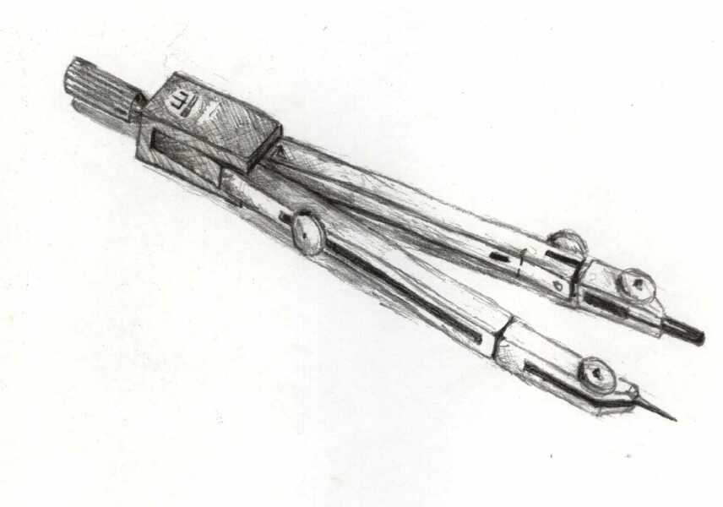
L’UTILIZZO DEL COMPASSO
Dante non limita certo le proprie conoscenze di geometria all’utilizzo di un semplice concetto in senso allegorico.
Egli sa utilizzare gli strumenti propri della geometria, come ad esempio il compasso.
“Colui che volse il sesto
a lo stremo del mondo, e dentro ad esso
distinse tanto occulto e manifesto” (Par. XIX, 40-42)
Quel “sesto” è proprio il compasso, che veniva chiamato in questo modo perché poteva essere aperto fino ad un sesto del cerchio, cioè fino a 60°.
Si noti che, attraverso questa immagine, il Signore è rappresentato proprio come un geometra, che traccia i confini del mondo esattamente come un architetto fa con l’edificio che deve costruire.

Slide 6
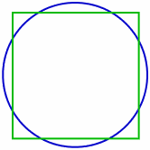
LA RETTIFICAZIONE DELLA CIRCONFERENZA
“Qual è ‘l geomètra che tutto s’affigge
per misurar lo cerchio, e non ritrova,
pensando, quel principio ond’elli indige,
tal era io a q uella vista nova;
veder volea come si convenne
l’imago al cerchio e come vi si indova” (Par. XXXIII, 133-138)
Dante usa l’immagine di un geometra del Medioevo che combatte con i calcoli allo scopo di misurare il cerchio, eppure non riesce a trovare il principio di cui manca per risolverlo.
L’autore rievoca qui l’antichissimo problema della rettificazione della circonferenza, ormai divenuto uno dei simboli dell’impossibilità umana di conoscere tutto, tanto che Dante ne aveva già parlato nel Convivio.
Stavolta però il riferimento all’impossibile quadratura del circolo non è affatto casuale: ci troviamo nell’ultimo Canto del Paradiso e la straordinaria visione che Dante si trova di fronte è Dio stesso.
Egli ha visto apparire il Padre, il Figlio e lo Spirito Santo sotto forma di tre cerchi di diverso colore ma di uguale raggio (“di tre colori e d’una contenenza” (Par. XXXIII, 127-128)), perché le tre persone della Santissima Trinità sono della stessa natura ma diverse nei loro attributi.
Ad una osservazione ancora più attenta il cerchio del Figlio appare a Dante dipinto dentro di sé, del suo stesso colore, con l’immagine dell’uomo. È questo il Mistero dell’Incarnazione, che Dante con le sole forze della ragione non può riuscire a penetrare, esattamente come il geometra non riuscirà mai a rettificare il cerchio. Ciò che Dante vuole trasmettere al lettore è il vero e proprio dramma dell’intellettuale, che tenta e ritenta, ma deve ad un certo punto ammettere i limiti delle proprie capacità razionali.

Slide 7
Qualcuno però, nell’analisi del “geometra che tutto s’affige per misurar lo cerchio” ha visto anche un’allusione nemmeno troppo velata al fatto che solo Dio conosce il segreto della quadratura del cerchio.
Consideriamo gli ultimi 22 versi del Paradiso e suddividiamoli in questo modo:
“O luce etterna che sola in te sidi,
Sola t’intendi, e da te intelletta
e intendente te ami e arridi!
Quella circulazion che si concetta
Pareva in te come lume riflesso,
da li occhi miei alquanto circunspetta,
Dentro da sé, del suo colore stesso,
Mi parve pinta de la nostra effige:
Per che l’mio viso in lei tutto era messo.
Qual è ‘l geometra che tutto s’affige
Per misurar lo cerchio, e non ritrova,
Pensando, quel principio ond’elli indige,
Tal era io a quella vista nova:
Veder voleva come si convenne
L’imago al cerchio e come vi s’indova;
Ma non eran da ciò le proprie penne:
Se non che la mia mente fu percossa
Da un fulgore in che sua voglia venne.
A l’alta fantasia qui mancò possa;
Ma già volgeva il mio disio e ‘l velle,
Sì come rota ch’igualmente è mossa,
L’amor che move il sole e l’altre stelle.”
(Par. XXIII, 124-145)
Questi 22 versi richiamano nella loro struttura un cerchio, costituito a sua volta da tre anelli concentrici, esattamente come la visione che Dante può avere di Dio.
Il cerchio più esterno è quello evidenziato in nero e corrisponde allo Spirito Santo; infatti contiene l’ardore che Dante ha di conoscere la Natura Divina e l’appagamento che essa porta.
Il cerchio intermedio è quello evidenziato in bianco e rosso e corrisponde a Dio Figlio; infatti in esso si parla della “nostra effige”, che Cristo vestì incarnandosi, e dell’ “imago” che “s’indova” nel cerchio, simbolo visivo delle due Nature di Cristo, Uomo e Dio
Infine, il cerchio più interno è quello evidenziato in giallo e corrisponde a Dio Padre, poiché contiene il mistero del pi greco, che solo da Dio può essere colto in tutta la sua interezza.

Slide 8
FONTI
Dante Alighieri, La Divina Commedia
Bruno D’Amore, La Matematica nella Divina Commedia
Bruno D’Amore, La Divina Commedia: la Geometria
AUTORE
Lealini Stefano ITI”V.E.Marzotto” – Valdagno a.s. 2012-2013

